Slide 1
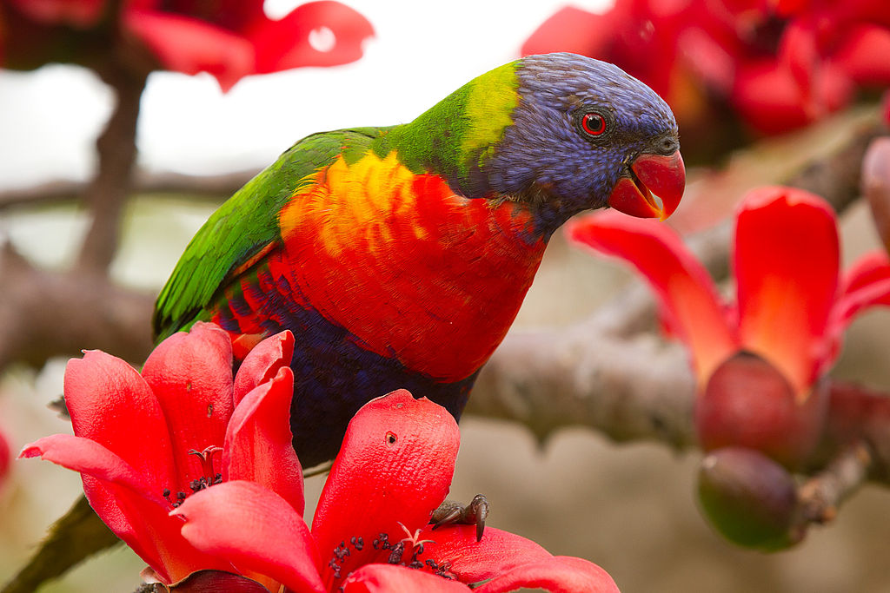
স্বাগতম

Slide 2
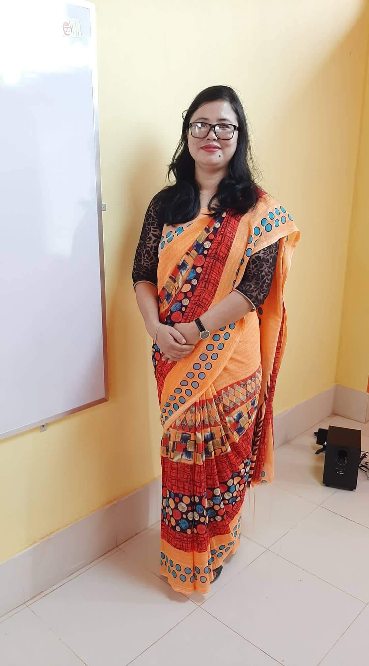
গ্লোরী চাকমা
সহকারি শিক্ষক
বিয়াম ল্যাবরেটরি স্কুল,হবিগঞ্জ
ইমেইলঃsudiptadipika2@gmail.com
শ্রেণিঃসপ্তম
বিষয়ঃবাংলা ২য়

Slide 3
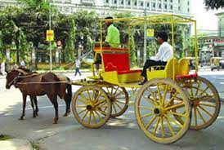
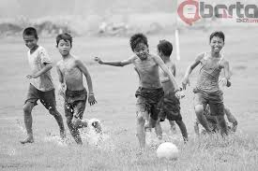
নিচের ছবিগুলো পর্যবেক্ষণ করোঃ
ঘোড়ায় গাড়ি টানে।
ছেলেরা ফুটবল খেলছে।

Slide 4
আজকের আলোচ্য বিষয়ঃ
কারক

Slide 5
শিখনফল
কারকের সংজ্ঞা বলতে পারবে।
কারকের শ্রেনীবিভাগ করতে পারবে এবং সেগুলো সম্পর্কে ব্যাখ্যা করতে পারবে।
কারক কিভাবে নির্ণয় করতে হয় তা বিশ্লেষণ করতে পারবে।

Slide 6
কারক
বাক্যের অন্তর্গত ক্রিয়াপদের সাথে বিশেষ্য ও সর্বনাম পদের যে সম্পর্ক, তাকে কারক বলে ।

Slide 7
অধিকরণ কারক
অপাদান কারক
সম্প্রদান কারক
কর্তৃ কারক
কর্ম কারক
করণ কারক
কারক

Slide 8
একক কাজ
কারক কাকে বলে?
কারক কত প্রকার ও কী কী?

Slide 9
কর্তৃকারক
বাক্যেস্থিত যে বিশেষ্য বা সর্বনাম পদ ক্রিয়া সম্পন্ন করে তাকে কর্তৃকারক বলে।
ক্রিয়াকে ‘কে’ দ্বারা প্রশ্নের উত্তরে পাওয়া যায় কর্তৃকারক।

Slide 10
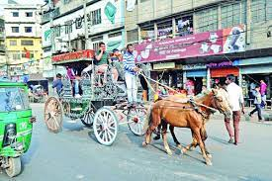
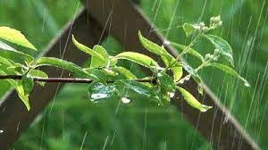
ঘোড়ায় গাড়ি টানে।
জল পড়ে পাতা নড়ে।

Slide 11
কর্মকারক
যাকে আশ্রয় করে কর্তা ক্রিয়া সম্পন্ন করে ,তাকে কর্ম কারক বলে ।
ক্রিয়াকে কী বা কাকে দ্বারা প্রশ্নের উত্তরে পাওয়া যায় কর্মকারক।

Slide 12
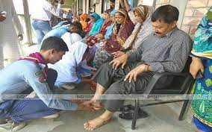
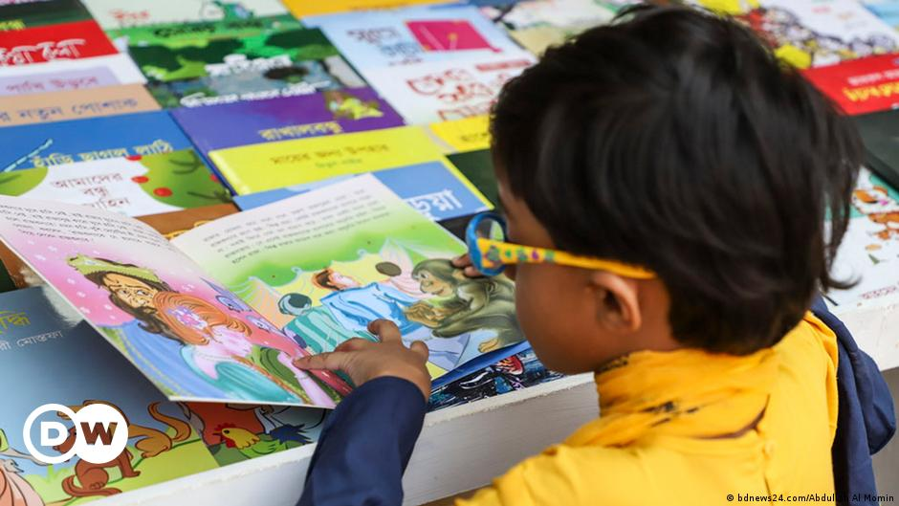
গুরুজনে কর নতি/ভক্তি।
রূম্পা বই পড়ছে।

Slide 13
করণ কারক
কর্তা যার সাহায্যে ক্রিয়া সম্পাদন করে,তাকে করণ কারক বলে।করণ শব্দটির অর্থ যন্ত্র,সহায় বা উপায়।
ক্রিয়াকে কী দ্বারা বা কী উপায়ে প্রশ্ন করলে পাওয়া যায় করণ কারক।

Slide 14
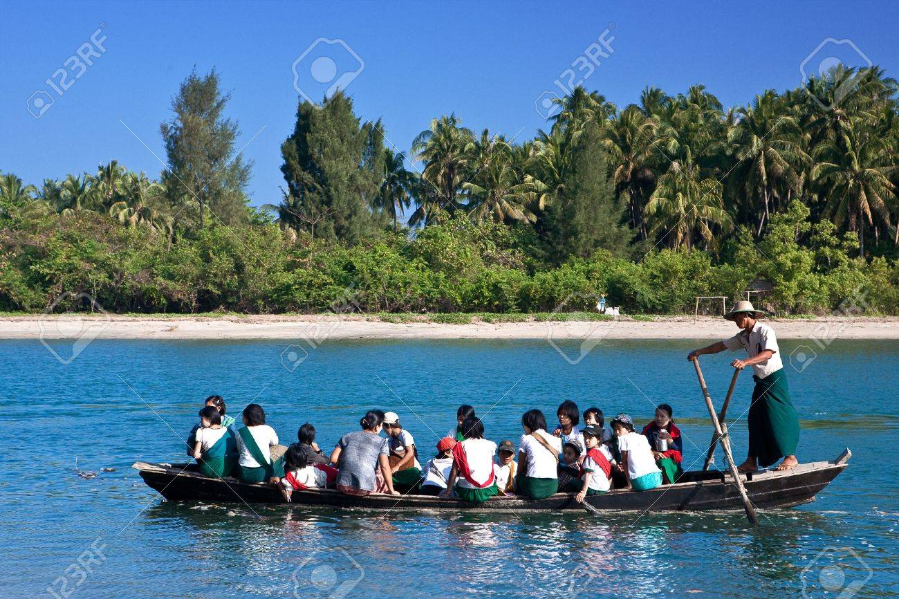
ছেলেরা বল খেলে।
নৌকায় নদী পার হলাম।

Slide 15
সম্প্রদান কারক
যাকে স্বত্ব ত্যাগ করে কিছু দান,সাহায্য,অর্চনা ইত্যাদি করা হয় বুঝায় তাকে সম্প্রদান কারক বলে ।
ক্রিয়াকে কাকে(স্বত্বত্যাগ করে প্রদান)দ্বারা প্রশ্নের উত্তরে পাওয়া যায় সম্পদান কারক।

Slide 16
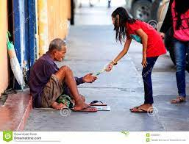
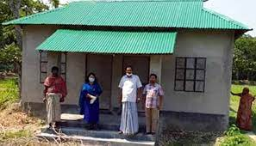
ভিক্ষুককে ভিক্ষা দাও।
গৃহহীনে ঘর দাও।

Slide 17
অপাদান কারক
যা থেকে কোনো কিছু বিচ্যুত,জাত ,বিরত,আরম্ভ,দূরীভূত ,যা দেখে কেউ ভীত হয় ,তাকে অপাদান কারক।
ক্রিয়াকে কোথা হতে প্রশ্নের উত্তরে পাওয়া যায় অপাদান কারক।

Slide 18
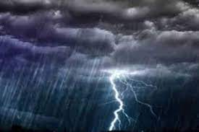
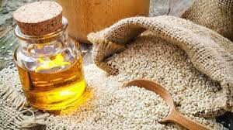
মেঘে বৃষ্টি হয়।
তিলে তৈল হয়।

Slide 19
অধিকরণ কারক
ক্রিয়া সম্পাদনের সময়কে এবং স্থানকে অধিকরণ কারক বলে ।ক্রিয়াকে কোথায়,কখন দ্বারা প্রশ্নের উত্তরে পাওয়া যায় অধিকরণ কারক বলে।

Slide 20
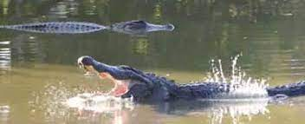
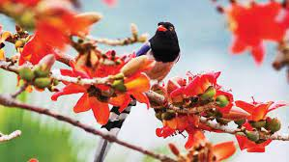
জলে কুমির থাকে।
বসন্তে কোকিল ডাকে।

Slide 21
মূল্যায়ন
জেলে মাছ ধরে-
কর্তৃ / কর্ম / করণ
দুধে দই হয়-
কর্ম / করণ / অপাদান
বনে বাঘ থাকে--কর্ম / অধিকরণ / করণ

Slide 22
বাড়ির কাজ
শিমুলকে যেতে হবে- শিমুলকে কোন কারক?
বাঘকে সবাই ভয় পায়- ‘বাঘকে’ কোন কারক?
দীনে দয়া কর- ‘দীনে কোন কারক?
মা পূজো দিচ্ছেন- ‘পূজো’ কোন কারক?
নদীতে মাছ আছে-নদীতে কোন কারক?

Slide 23
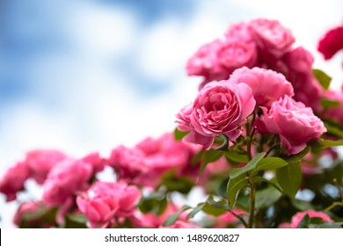
সবাইকে ধন্যবাদ

